Slide 1
SpringBoot 应用实践
Hello World及基本原理

Slide 2
为什么选择SpringBoot
创建独立的Spring应用程序
嵌入独立的Tomcat、Jetty或者Undertow（不需要部署WAR文件）
提供可选的starter依赖以简化构建的配置
自动配置Spring和第三方库
准生产环境相关功能，例如指标，健康检查和外部配置
没有代码生成，不需要XML配置

Slide 3
SpringBoot的HelloWorld
添加依赖
<parent> <groupId>org.springframework.boot</groupId> <artifactId>spring-boot-starter-parent</artifactId> <version>2.0.0.RELEASE</version> </parent>
<dependency> <groupId>org.springframework.boot</groupId> <artifactId>spring-boot-starter-web</artifactId> </dependency>

Slide 4
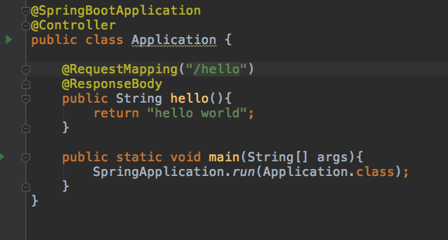
SpringBoot的HelloWorld
新建Class Application
已经可以运行了

Slide 5
自定义banner
src/main/resourceResources目录下 新增banner.txt
http://patorjk.com/software/taag/#p=display&f=Electronic

Slide 6
配置文件
默认使用application.properties或者application.yml
修改端口： server.port=9527
自定义配置
newit.title
@Value(“newit.title”)

Slide 7
Profile配置
Profile是Spring针对不同的环境对不同的配置提供支持的
使用application-{profile}.properties
可以在application.properties中进行制定spring.profiles.active= prod
也可以在启动参数中增加-Dspring.profiles.active=dev
启动参数有更高的优先级

Slide 8
日志配置
SpringBoot支持JUL，Log4J, Log4j2, logback作为日志框架
默认使用logback
logging.file=/Users/admin/logs/springboot-demo.log
logging.level.org.springframework.web=INFO

Slide 9
SpringBoot运行原理
SpringBoot关于自动配置的源码在spring-boot-autoconfigure-2.0.0.RELEASE.jar中
可以在启动参数增加—debug参数查看自动配置的报告
@SpringBootApplication 包含了@EnableAutoConfiguration
@EnableAutoConfiguration Import了EnableAutoConfigurationImportSelector
AutoConfigurationImportSelector
HttpEncodingAutoConfiguration配置了默认的编码filter

Slide 10
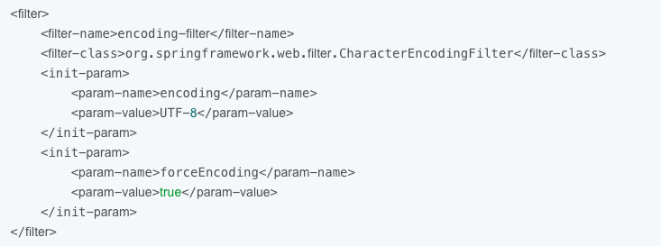
传统web.xml方式

Slide 11
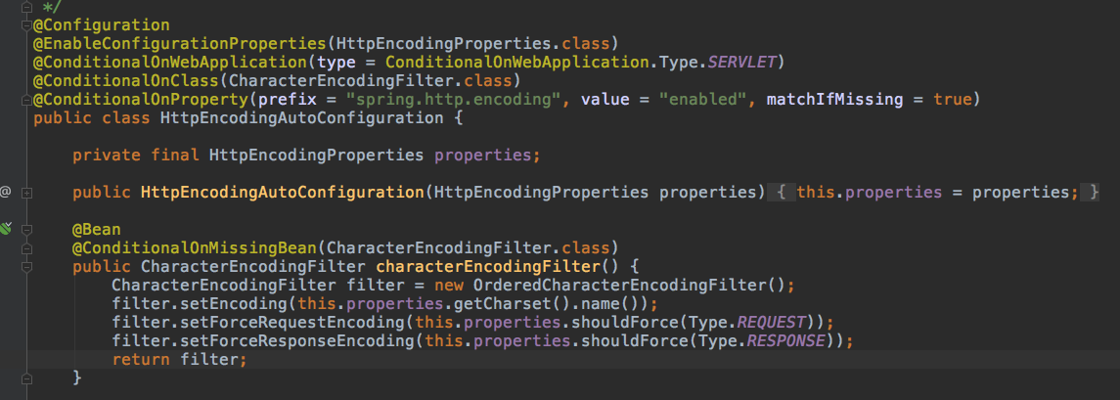
SpringBoot的方式

Slide 12
自定义一个starter
通过Autowired注入一个HelloService，无需显示创建这个bean
HelloService有一个sayHello()的方法，返回”hello”+ msg
可以通过application.properties定义org.newit.sayhello.msg
打包成spring-boot-starter-sayhello.jar
将jar包install到本地maven仓库

Slide 13
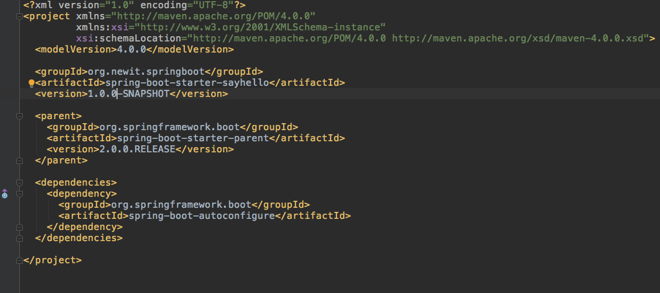
创建maven工程

Slide 14
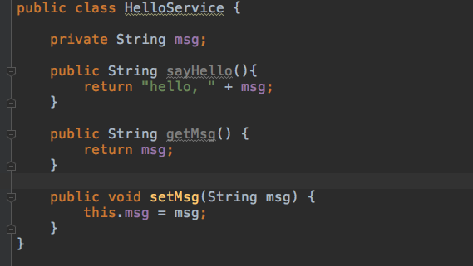
创建HelloService

Slide 15
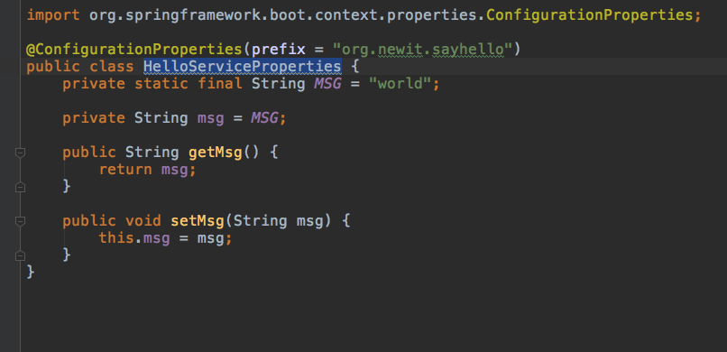
创建HelloServiceProperties

Slide 16
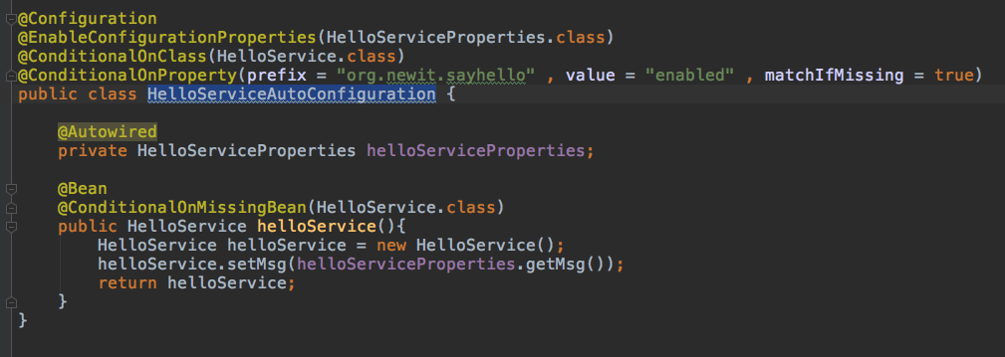
创建HelloServiceAutoConfiguration

Slide 17
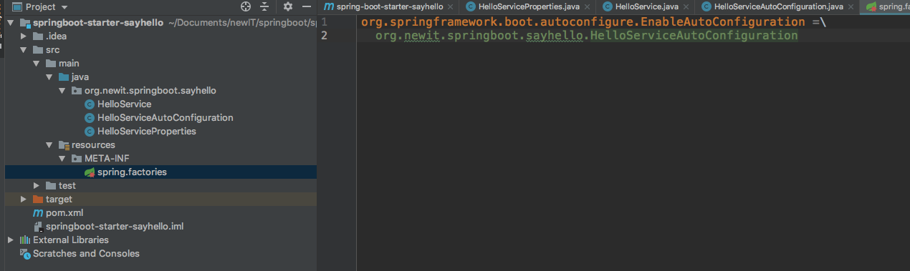
创建spring.factories

Slide 18
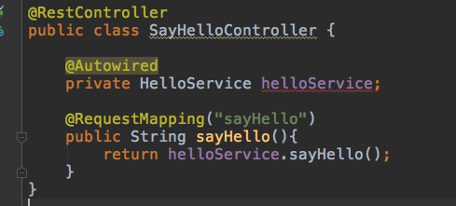
引入并使用
maven打包和install
<dependency> <groupId>org.newit.springboot</groupId> <artifactId>spring-boot-starter-sayhello</artifactId> <version>1.0.0-SNAPSHOT</version> </dependency>

Slide 19
修改application.properties
org.newit.sayhello.msg=liushuang
访问http://localhost:9527/sayHello

